Slide 1
Biologie thema 1 basisstof 4 cellen

Slide 2
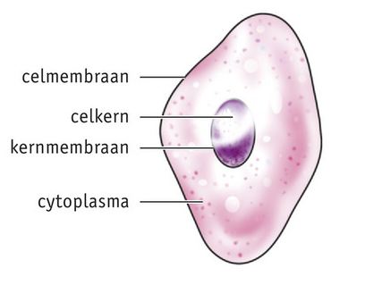
Dierlijke cellen
Een dierlijke cel word omringt door een dun vlies: celmembraan
Zoon cel bestaat groten deels uit cytoplasma
Cytoplasma is een vloestof die bestaat uit water en veel opgeloste stoffen
In het cytoplasma bevind zich de celkern
De celkern regelt wat er allemaal gebeurt in de cel
Om de celkern ligt ook een dun vlies: het kernmembraam

Slide 3
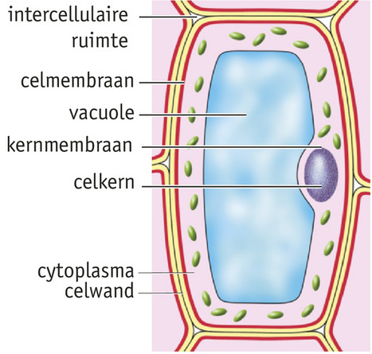
Plantaardige cellen
In het cytoplasma van plantaardige cellen zit vucaole
Dat zijn blaasjes met vocht
De celwand is tussenstof en behoort niet tot de cel
De celwand zorgt er voor dat de cel stevig is
Intercellulaire ruimten: zijn gevult met lucht of water

Slide 4
korrels
In het cytoplasma kunnen korrels zitten
Er zijn verschillende soorten:
Bladgroenkorrels: geven bladeren van planten de groenen kleur
In bladgroenkorrels vindt fotocynthese plaats
Kleurstofkorrels: geeft de vrucht en de bloemen hun opvallende kleur zoals: gele, oranje of rode kleur
Zetmeelkorrels: kleurloos, zitten In aardappelen. In zetmeelkorrels zit zetmeel opgeslagen

Slide 5
Wat gebeurt hier?

